Slide 1


Parâmetro Livres dos GEOs
Leonardo Becker da Luz
Curso de Pós-Graduação do INPE
Engenharia e Tecnologia Espaciais Área de Concentração
Engenharia e Gerenciamento de Sistemas Espaciais

Slide 2
Tuning dos Parâmetros Livres
A realização do tuning do algoritmos foi feito de forma combinatória, ou seja, foram determinados valores a serem testados para cada parâmetro e então todas as combinações possíveis entre os valores de cada parâmetro foram executadas. Para cada combinação de parâmetros, houveram 50 execuções de cada algoritmo e, então, a média dessas execuções foi avaliada. Foram obtidos os valores de parâmetro que resultaram no melhor desempenho dos algoritmos (melhor valor da função objetivo ou menor NFE para atingir o ótimo).

Slide 3
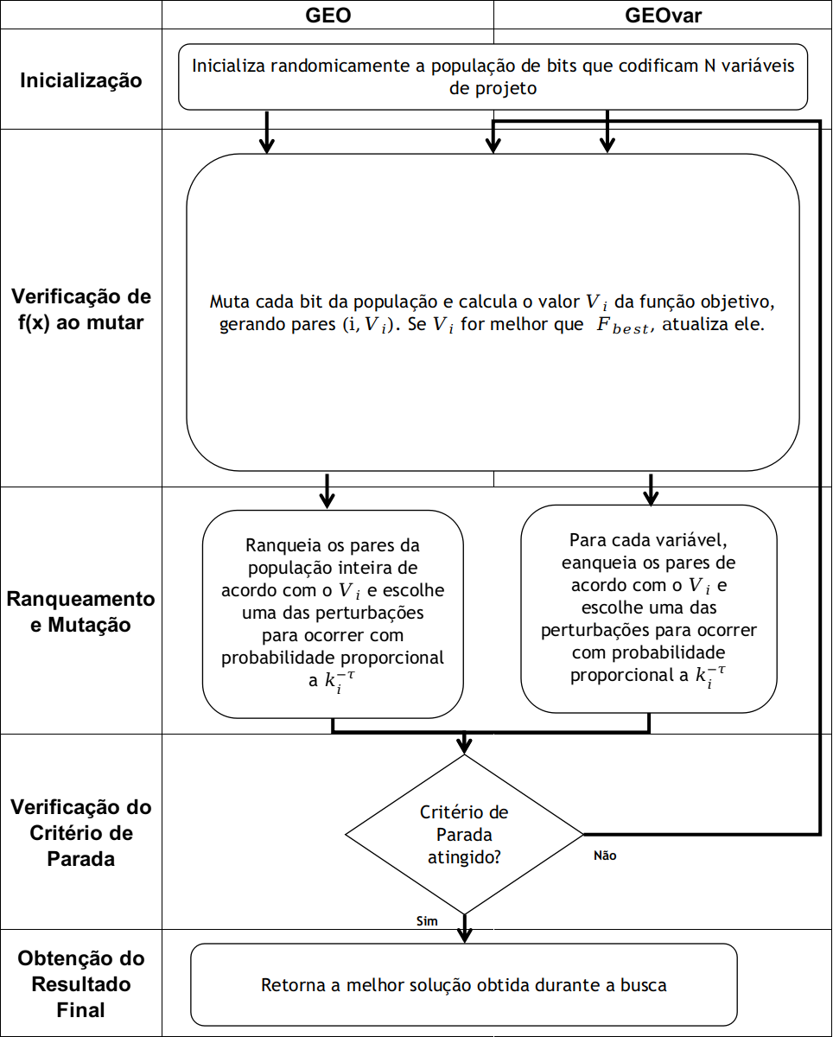
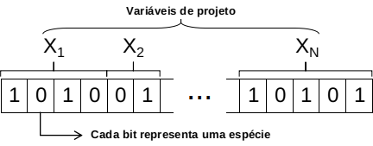
GEO e GEO_{var}

Slide 4


Parâmetros Livres:
GEO
GEO_{var}
$τ$
$τ$

Slide 5

Tuning dos Parâmetros Livres
GEO e GEOvar:
$τ$: {0.25, 0.50, 0.75, 1.0, 1.25, 1.5, 1.75, 2.0, 2.25, 2.5, 2.75, 3.0, 3.25, 3.5, 3.75, 4.0, 4.25, 4.5, 4.75, 5.0, 5.25, 5.5, 5.75, 6.0, 6.25, 6.5, 6.75, 7.0}

Slide 6
Tuning - GEO e GEOvar
TUNING NOVO TUNING TESE FABIANO
GRIEWANGK
GEO = 1,25 | GEOvar = 2,75
RASTRINGIN
GEO = 1,00 | GEOvar = 1,75
ROSENBROCK
GEO = 1,25 | GEOvar = 1,50
SCHWEFEL
GEO = 0,75 | GEOvar = 1,50
ACKLEY
GEO = 3,25 | GEOvar = 2,25
GRIEWANGK
GEO = 1,25 | GEOvar = 3,00
RASTRINGIN
GEO = 1,00 | GEOvar = 1,75
ROSENBROCK
GEO = 1,00 | GEOvar = 1,25
SCHWEFEL
GEO = - | GEOvar = 1,75
ACKLEY
GEO = 2,25 | GEOvar = 2,50

Slide 7
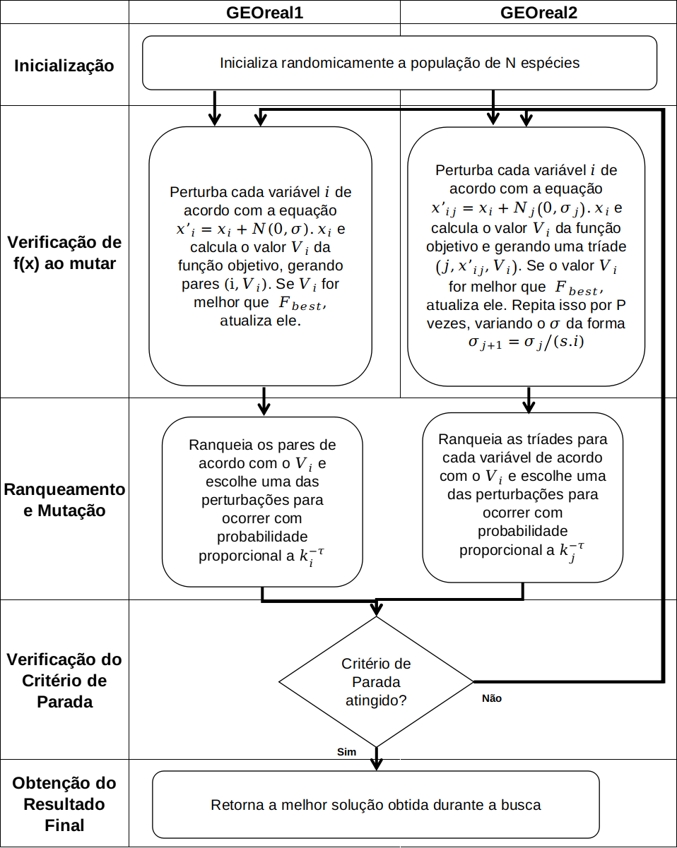
GEO_{real1} e GEO_{real2}
Variáveis de projeto
...
X₁
X₂
X₃
X₄
1
X_{n}
Cada variável possui codificação real e representa uma espécie

Slide 8
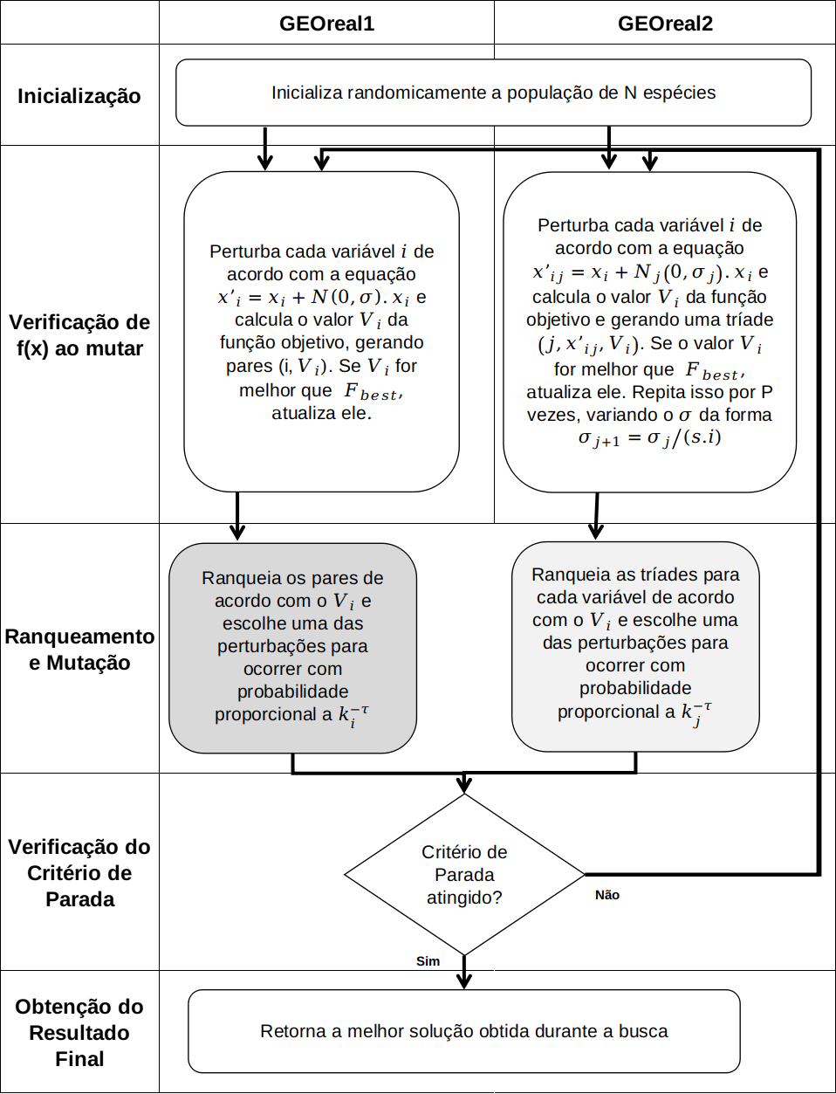


Parâmetros Livres:
GEO_{real1}
GEO_{real2}
$τ$
$σ$
$τ$
$σ_{1}$
P
s

Slide 9
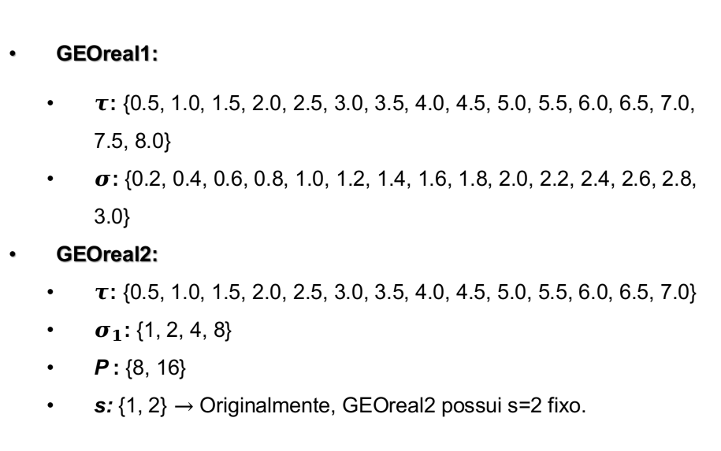
Tuning dos Parâmetros Livres
GEOreal1:
$τ$: {0.5, 1.0, 1.5, 2.0, 2.5, 3.0, 3.5, 4.0, 4.5, 5.0, 5.5, 6.0, 6.5, 7.0, 7.5, 8.0}
$σ$: {0.2, 0.4, 0.6, 0.8, 1.0, 1.2, 1.4, 1.6, 1.8, 2.0, 2.2, 2.4, 2.6, 2.8, 3.0}
GEOreal2:
$τ$: {0.5, 1.0, 1.5, 2.0, 2.5, 3.0, 3.5, 4.0, 4.5, 5.0, 5.5, 6.0, 6.5, 7.0}
$σ_{1}$: {1, 2, 4, 8}
P : {8, 16}
s: {1, 2} $→$ Originalmente, GEOreal2 possui s=2 fixo.

Slide 10
GEOreal1
TUNING NOVO TUNING IGOR (std = 1)
GRIEWANGK
std = 1,2 | tau = 1,5
RASTRINGIN
std = 0,8 | tau = 1,5
ROSENBROCK
std = 2,4 | tau = 5,5
SCHWEFEL
std = 1,8 | tau = 8,0
ACKLEY
std = 0,8 | tau = 1,0
GRIEWANGK
tau = 1,25
RASTRINGIN
tau = 1,75
ROSENBROCK
-
SCHWEFEL
tau = 6,25
ACKLEY
-

Slide 11
GEOreal2
TUNING NOVO TUNING IGOR (s = 2)
GRIEWANGK
s = 1 | P = 8 | std1 = 1 | tau = 1,5
RASTRINGIN
s = 1 | P = 8 | std1 = 1 | tau = 5
ROSENBROCK
s = 1 | P = 8 | std1 = 4 | tau = 3
SCHWEFEL
s = 2 | P = 16 | std1 = 4 | tau = 4,5
ACKLEY
s = 1 | P = 8 | std1 = 1 | tau = 6
GRIEWANGK
P = 16 | std1 = 8 | tau = 1.75
RASTRINGIN
P = 8 | std1 = 8 | tau = 2.25
ROSENBROCK
-
SCHWEFEL
P = 16 | std1 = 8 | tau = 9
ACKLEY
-

